Slide 1


5В класс

Slide 2

«Единственная красота, которую я знаю, это здоровье»
Генрих Гейне

Slide 3
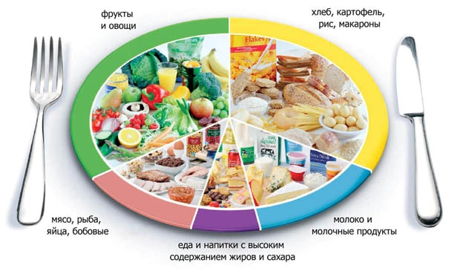


Важнейшим элементом здорового образа жизни является рациональное питание, строгое соблюдение режима приема пищи.

Slide 4

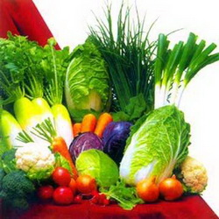
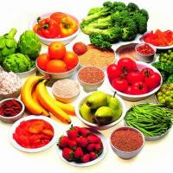


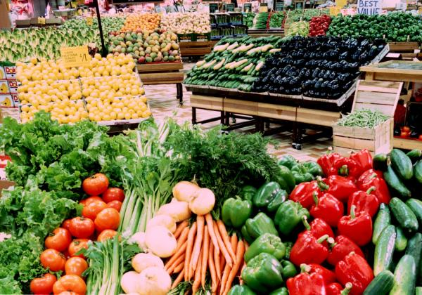
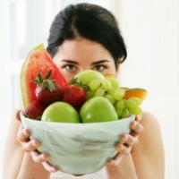
Пищу надо есть с вниманием и удовольствием, не спеша прожевывать и почувствовать вкус.

Slide 5





Употреблять в пищу больше свежих фруктов и овощей

Slide 6
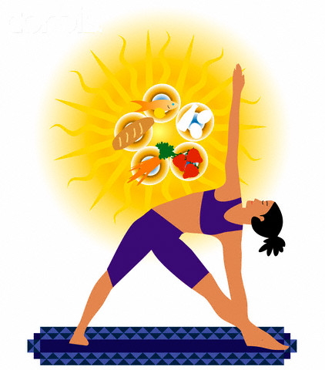
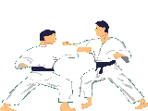




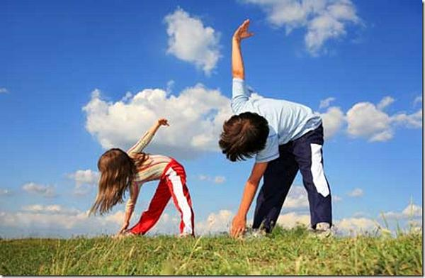
Сохранению и укреплению здоровья человека способствуют высокая двигательная активность и достаточная физическая нагрузка.

Slide 7
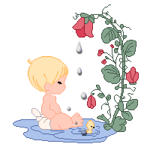
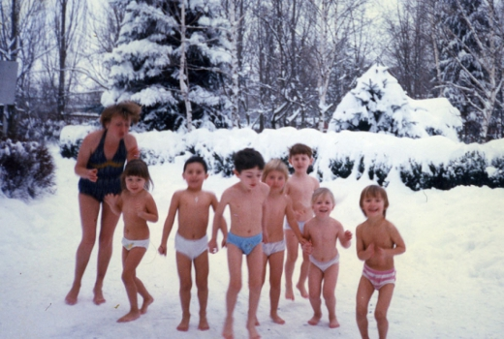

Закаливание – одна из форм укрепления здоровья человека.

Slide 8
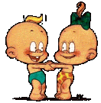

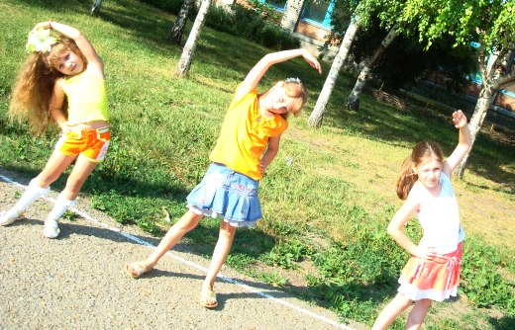
С гимнастикой дружи,
Всегда веселым будь,
И проживешь 100 лет,
А , может быть, и более.
Микстуры, порошки –
К здоровью ложный путь.
Природою лечись –
В саду и чистом поле.

Slide 9
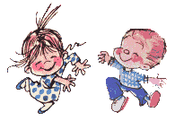
Человек рождается на свет
Чтоб творить, дерзать – и не иначе
Чтоб оставить в жизни добрый след
И решить все трудные задачи.
Человек рождается на свет
Для чего? Ищите свой ответ.

Slide 10


